Slide 1
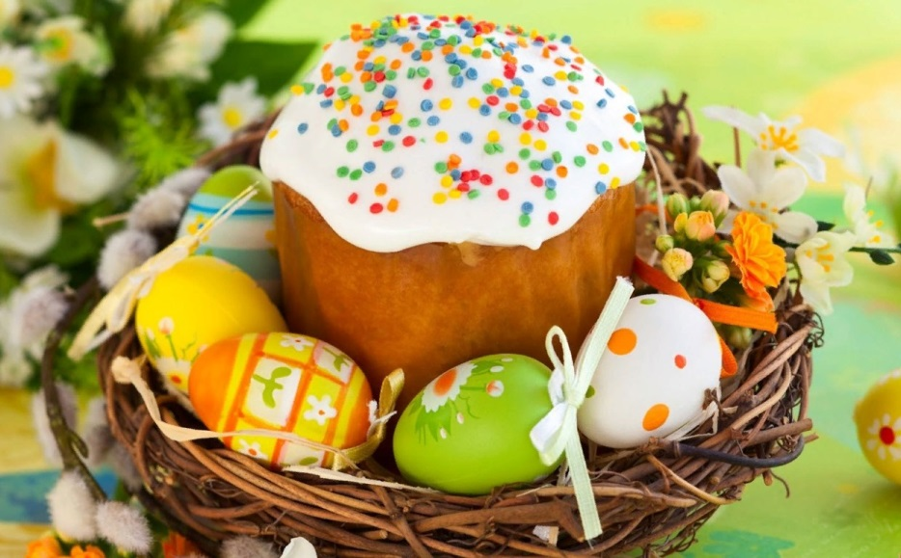
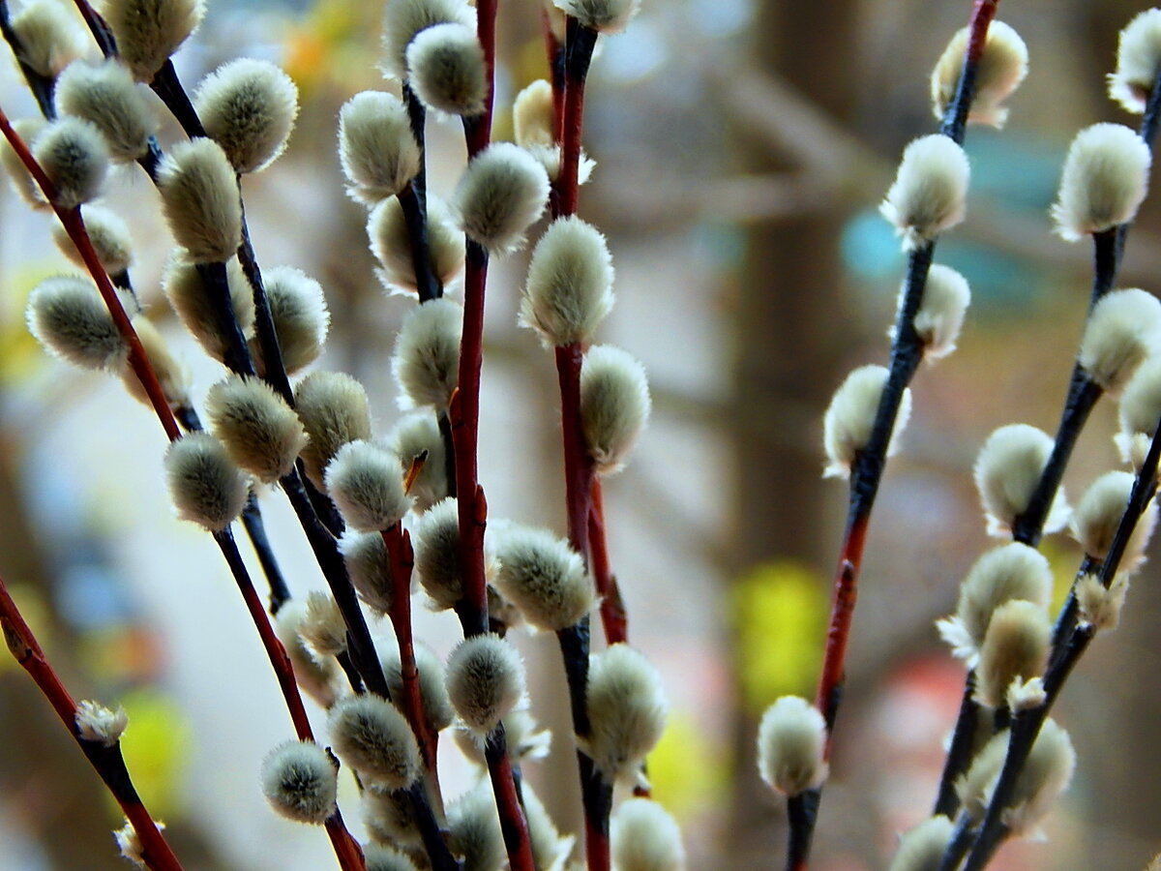
ГБУ ДПО РМ «Центр непрерывного повышения профессионального мастерства педагогических работников – «Педагог 13.ру»
«Тундонь покшчитне.
Чадыковонь васенце чись – пейдемань чи.
Эрьбань чи. Инечи»
«Весенние праздники. Первое апреля – День смеха.
Вербное воскресенье. Пасха»
Наумова Е. М., заведующий лабораторией этнокультурного образования
ГБУ ДПО РМ «ЦНППМ «Педагог 13.ру»

Slide 2
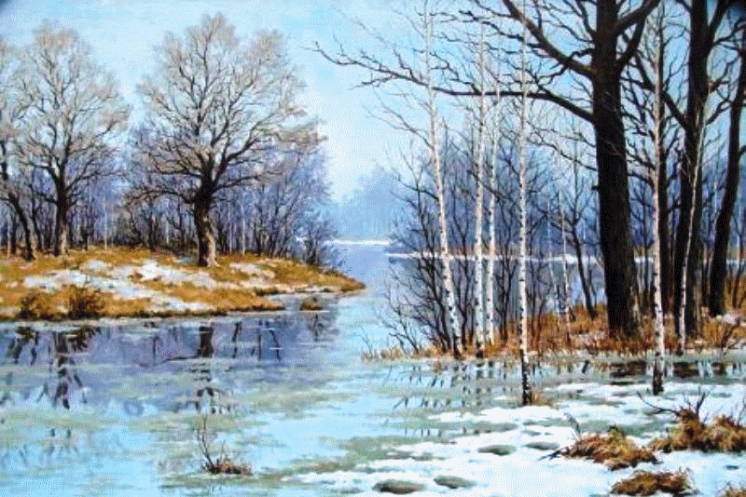
Организационный момент

Slide 3
«Тундонь покшчитне»
авропгпиамсвыьлаштундоньсваывертеплщпгмнмыпокшчитне
Новый материал

Slide 4
Знакомство с новой лексикой: Эрьбань чи – Вербное воскресенье Инечи – Пасха Эрьба – верба Инечинь ал – пасхальное яйцо.
Новый материал

Slide 5
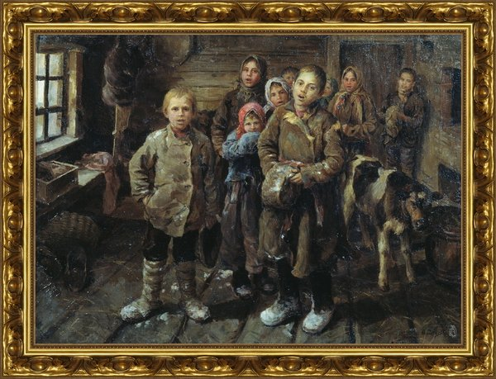
Ф. В. Сычков
(1935 год)
Новый материал

Slide 6
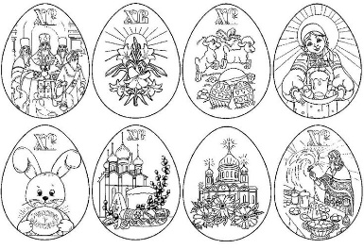
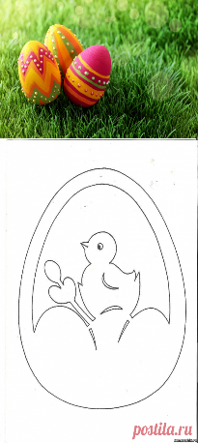
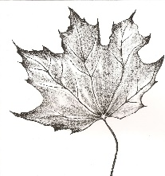
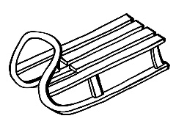
Новый материал
Проект «Пасхальный натюрморт»

Slide 7
Физкультминутка
Вадря чись – Инечи! (хлопок в ладоши) Кепедьсынек кеденек (поднимают руки). Христос вельмесь! (хором произносят)

Slide 8
Новый материал
у. 2 стр. 103.

Slide 9
Новый материал
у. 3 стр. 104.

Slide 10
Закрепление материала
Кластер «Тундонь покшчитне».
Панить куличт
Навить алт
Инечи
Явшить алт
Эрьбань чи
Раздить эрьбат
(вадяшить эйсэст эйкакшт, ракшат)

Slide 11
Закрепление материала
Мазыят, теке Инечинь ал!
Инечистэ менелесь ванькс ды чипаесь налкси – карми вадря норов.
Инечистэ пиземе валы – вадря норовс.
Ванькс чи ваны вальмас
Кеци, теке ёвкснэ
Чипаесь эльни моданть
Сась покшчи….
(Инечи)
Эрсить сынь эрьва-кодат:
Сэть, пижеть, якстереть
Явшить сынст инечистэ.
(Алт)

Slide 12
Рефлексия
– Эйкакшт, мезе течи карминенк содамо?
Кодат тундонь покшчить тынь ней содатадо?
Кода сынст вастыть?

Slide 13
Самооценивание
–Эйкакшт, кодамо питне тынь путтадо эсь важодеманк кис?

Slide 14
Домашнее задание
Домашнее задание учитель задаёт на своё усмотрение

Slide 15
Вастомазонок!

